Slide 1
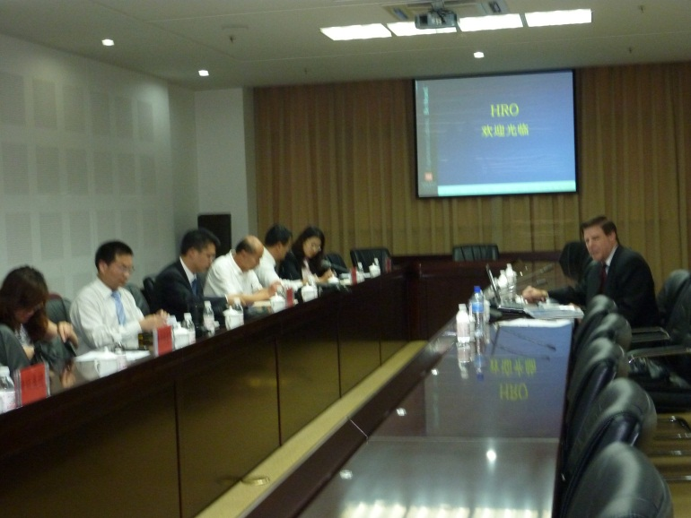
VI.中国公民购买美国矿业权益
VI. Chinese Person Buying
US Mineral Interests
中国企业真的不能够购买美国矿业权益吗？
Chinese firm cannot buy U.S. mineral interests?

Slide 2
美国外商投资委员会
Committee on Foreign Investment in the United States (CFIUS)
美国外商投资委员会对国家安全的考虑
Reviews foreign investment for U.S. national security concerns

Slide 3
1988-2012年数据统计
Statistics

Slide 4
审查数据
Investigation Statistics
只有121收购被调查 Only 121 investigations
89个通过；18个主动放弃收购
89 allowed to proceed; 18 withdrawn
剩下14个经由总统决定，一半被最终否决
14 decided by the President – ½ denied
被否决的大约有一半为中国企业
Approximately ½ denied firms Chinese

Slide 5
失败的中国案例回顾
Review of Some Chinese Cases
2003年 和记黄埔有限公司– 环球电讯的光纤通信网络业务
2003 Hutchinson Whampoa Ltd. of Global Crossing’s Fiber Optic Network
2005年 中国海洋石油公司—竞购美国石油巨头尤尼科
2005 China’s National Offshore Oil Corporation of Unocal
2011华为技术
2011 Huawei Telecommunications
2013年 劳斯集团
2013 Ralls Corporation

Slide 6
其他国家的失败案例
Other Country Denials
不
法国汤姆逊半导体公司-收购美国LTV missile公司
Thomson CSF France – acquiring LTV Corps missile business
2005年迪拜环球港务集团收购大英轮船公司
2005 Dubai Ports of the World acquiring Peninsular and Oriental Steam Navigation Company

Slide 8
被美国外商投资委员会通过的案例
Some CFIUS Approvals
通过
2005年联想收购微软个人电脑业务
2005 Lenovo acquisition of IBM’s personal computer line
2005年印度维第什•桑切•尼干姆有限公司收购美国泰科国际有限公司海底光纤电缆业务
2005 Videsh Sanchar Nigam Ltd. acquisition of Tyco International’s undersea fiber optic cable

Slide 9
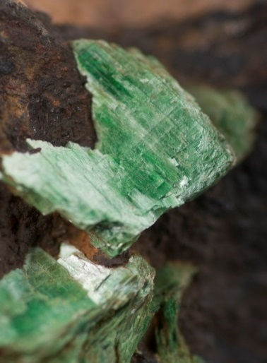
易被美国外商投资委员会否决的领域
CFIUS Probably Would Deny
铀
Uranium
萤石
Fluorite

Slide 11
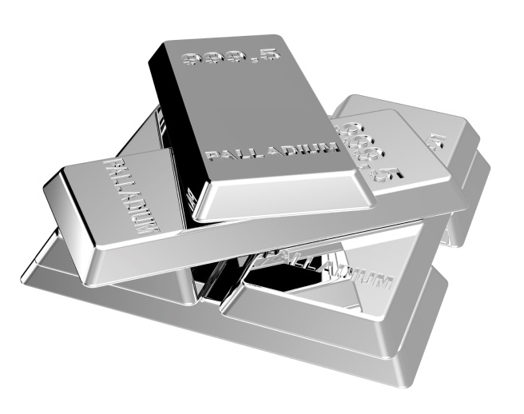
易被美国外商投资委员会否决的领域
CFIUS Probably Would Deny
铀
Uranium
萤石
Fluorite
钯
Palladium
稀土金属 Rare Earth Metals
靠近军事基地的投资 Close to a Military Base

Slide 13
如何投资? How to Invest?
外资投资的通过率高达99.9%
99.9% of Foreign Acquisitions are not stopped by CFIUS
如果避免稀土元素矿物和军事基地，失败率小于0.1%
<0.1% Denial if Not Rare Earth Minerals & U.S. Military Base
问题是如何投资呢？Then How Does a Chinese Company Invest

Slide 14
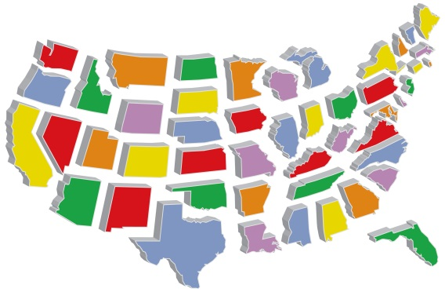
三种拥有方式
Three Types of Ownership
私人所有
Privately Owned
州政府所有
State Owned
联邦政府所有
Federally Owned
租赁 Leased

Slide 15
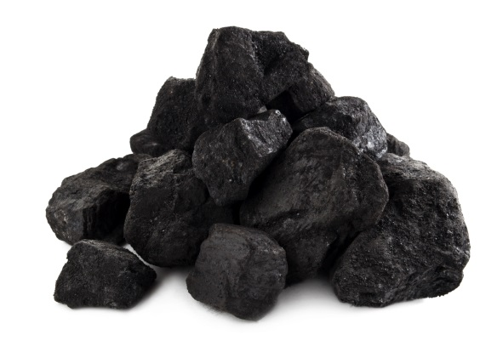
私人地上及地下财产的绝对所有权
Private Ownership
美国、加拿大和特里尼达岛部分地区
U.S., Canada & Parts of Trinidad
地上财产所有权
Surface
Rights
矿产所有权
Mineral
Rights

Slide 16
无销售或租赁限制
No Restriction on Sale or Lease
对私人拥有的矿产 Privately Owned
不限制外国公司购买矿产权益
No restriction on a foreign company purchasing the mineral interest

Slide 17
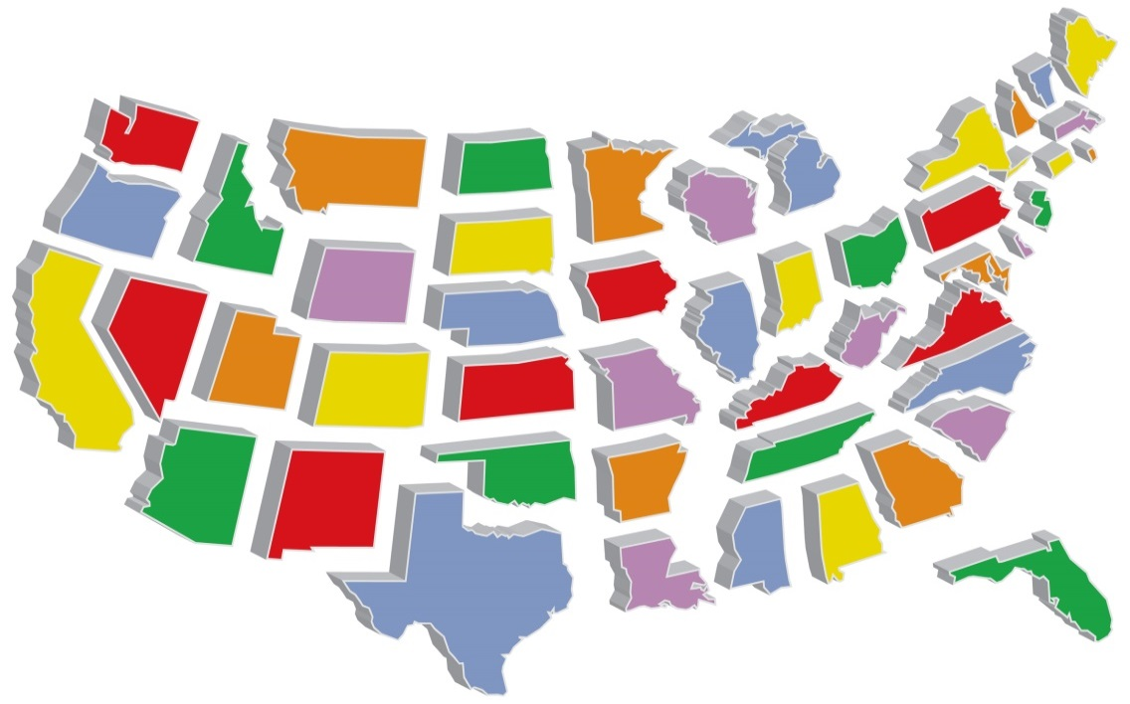
州政府所有
State Owned Mineral Interests
需要查看具体每一个州的法律
Check state law
科罗拉多州的法律允许外国公司在州内注册开展业务（手续简单）
Colorado law – foreign entity can register as a domestic entity

Slide 18
租赁联邦政府所有的矿业
Leasing Federal Minerals
必须为美国实体
U.S. Entity
Requirement
中国公司
Chinese
Business
不限股权多少
Own any%
矿产
出租
Mineral Lease
美国公司
U.S.
Corporation

Slide 19
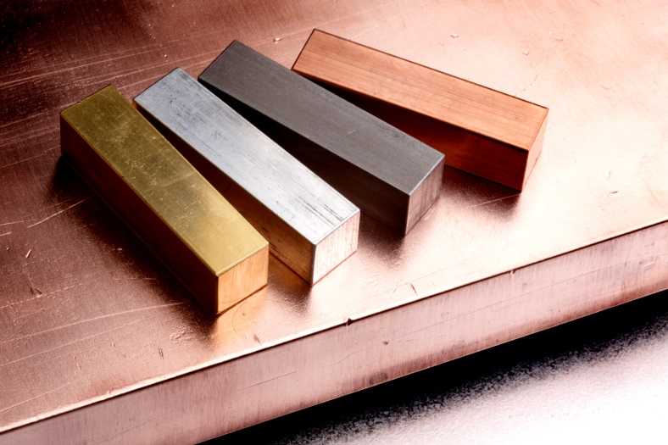
矿产类型
Types of Minerals
硬矿物
Hard Minerals
软矿物
Soft Minerals
1872年采矿法
Mining Law of 1872
1920年矿产租赁法
Mineral Leasing Act of 1920

Slide 20
1. 1872年采矿法
Mining Law of 1872
必须为美国实体
U.S. Entity Requirement
美国公司或者有限责任公司
Entity may be a U.S. Corp.
or a U.S. Limited Liability Company
(not same as Chinese Limited Liability Company)

Slide 21
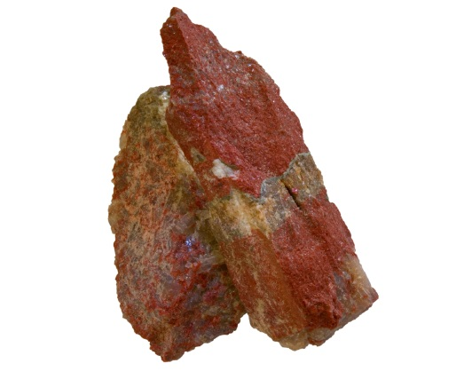
2. 1920年矿业租赁法
Mineral Leasing Act of 1920
石油和天然气
Oil & Gas
煤矿
Coal
钾肥 Potash
天然碱盐
Trona-Salt
美国实体必须为公司
U.S. Entity must be a corp.
再者，20%的所得税问题
Income Tax Problem 20%

Slide 22
出售资产税赋的解决方案
Possible Solution
美国代理人公司
U.S. Nominee Corporation
为美国责任有限公司所有
Owned by a U.S. Limited Liability Company
中国公司
Chinese
Business
100%拥有
美国代理人公司
U.S. Nominee Corp.
100%拥有
美国有限责任公司
U.S. Limited
Liability Company

Slide 23
外国公司可以投资美国矿产权益
Foreign Business Can
Invest in US Mineral Interests
私人所有
Privately Owned
州政府所有
State Owned
联邦政府所有
Federally Owned
租赁 Leased

Slide 24
投资方法 How to Invest
Direct
Direct
Indirect
中国公司 Chinese Company
中国公司 Chinese Company
中国公司 Chinese Company
租赁Lease
通过美国实体
U.S. Corp/ LLC
在州内注册营业
Register in State
购买或者租赁
Buy or Lease
私人所有矿产Private Owned Minerals
州府所有矿产State Owned Minerals
联邦政府所有矿产
Federal Owned Minerals

